Slide 1
Quantization·Pruning Day 1
양자화의 수학 — 숫자를 INT8 에 담기
HYUNDAI AI Insight Campus · 온디바이스 AI · Quantization·Pruning 1/6
2026. 11. 16 (월) 09:00–18:00 · 8교시 · Colab 또는 Kaggle (하드웨어 없음)
FP32 → INT8
scale · zp
대칭 · 비대칭
per-channel
clipping
INT32 누적
강사: 김정인 · 김구수

Slide 2
오늘의 학습 목표
수업이 끝나면 여러분은 다음을 할 수 있습니다
1
왜 경량화인가
2
숫자 표현
모델 크기 = 파라미터 × byte. FP32 → INT8 이면 1/4 (SimpleConvNet 1.74 → 0.43 MB)
FP16 최대 65,504 · INT8 −128~127, round → clip → astype 순서를 지킨다
3
scale · zero-point
4
대칭 · per-channel
calc_scale_zp · quantize · dequantize 를 만들고 오차 ≤ scale/2 를 확인한다
ReLU 출력은 비대칭, weight 는 대칭 · per-channel 이 유리함을 실측한다
5
clipping
6
정수 연산 · INT8 CNN
범위를 좁히는 trade-off 를 MSE 곡선으로 보고, outlier 에 대응한다
INT8 × INT8 → INT32 로 fc2 를 계산하고, 손으로 INT8 SimpleConvNet 을 만든다
Quantization·Pruning Day 1 · HYUNDAI AI Insight Campus 온디바이스 AI
2

Slide 3
시간표
8교시 × 50분 · 점심 12:00–13:00 · 매 교시 보기 → 따라하기 → 바꿔보기
교시 | 시간 | 주제 | 형태 | 애니메이션
1 | 09:00–09:50 | 왜 경량화인가 — 크기 · 메모리 · 속도 · 전력 | 강의 + 실습 | D1-1 모델 다이어트
2 | 10:00–10:50 | 숫자 표현 — FP32 · FP16 · INT8 · UINT8 | 강의 + 실습 | D1-2 비트로 숫자 담기
3 | 11:00–11:50 | Affine 양자화 — scale · zero-point | 강의 + 실습 | D1-3 scale · zp 조절기
4 | 13:00–13:50 | 대칭 vs 비대칭 — ReLU 출력과 weight | 강의 + 실습 | D1-4 대칭 · 비대칭 비교
5 | 14:00–14:50 | Granularity — per-tensor vs per-channel | 강의 + 실습 | D1-5 per-tensor vs channel
6 | 15:00–15:50 | Clipping 과 Outlier — 범위 정하기 | 강의 + 실습 | D1-6 clip 범위 슬라이더
7 | 16:00–16:50 | 정수 연산 추론 — INT8 × INT8 → INT32 | 강의 + 실습 | D1-7 정수 행렬곱
8 | 17:00–17:50 | 미니 프로젝트 — INT8 SimpleConvNet · 채점 | 개인 실습 | D1-8 INT8 CNN 조립
Quantization·Pruning Day 1 · HYUNDAI AI Insight Campus 온디바이스 AI
3

Slide 4
오늘의 자료 · 온라인 링크
예측(애니메이션) → 직접 구현(노트북) → 점검(복습 퀴즈) — 모두 브라우저에서 바로 열립니다
기본 주소 (Day 1)
https://imguru-mooc.github.io/AI_CAMPUS/QP-day1/
animation.html
애니메이션 8개 (D1-1 ~ D1-8) — #d1-1 처럼 바로가기
review_quiz.html
Day 1 복습 퀴즈 — 수업이 끝난 뒤 24문항 (9가지 유형) · 채점 후 제출
QP_Day1_lecture.ipynb
강의 노트북 — 힌트를 보고 직접 구현 29개 + 미니 프로젝트 (Colab · Kaggle)
QP_Day1.pdf
오늘 슬라이드 PDF
data/mnist_cnn.pt · mnist_sample.npz
학습된 SimpleConvNet 가중치 · MNIST 100장 (노트북이 자동으로 내려받음)
my_quant.py (오늘 만드는 파일)
8교시 과제 1 — calc_scale_zp · quantize · dequantize · sym_scale → Day 2 에서 import
Quantization·Pruning Day 1 · HYUNDAI AI Insight Campus 온디바이스 AI
4

Slide 5
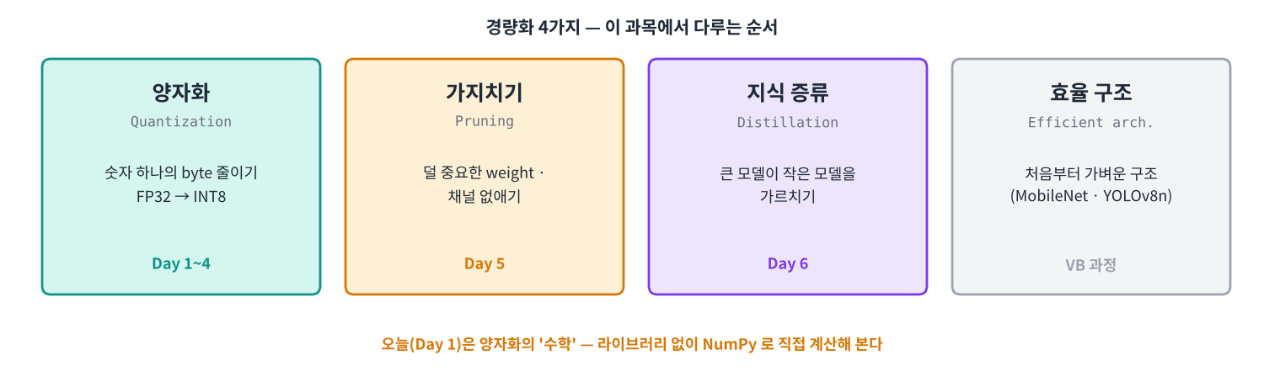
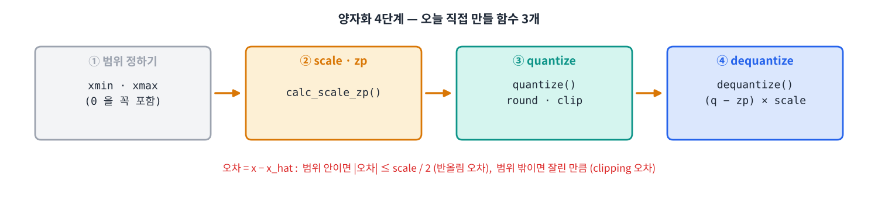
오늘의 큰 그림 — 양자화 4단계를 진짜 가중치로
범위 → scale · zp → quantize → dequantize · 오차를 재고, 방식을 바꿔 비교한다
오늘 쓰는 데이터 — 모두 SimpleConvNet 실측
파라미터
1교시
433,890 · FP32 1.74 MB
conv weight
4·5교시
(30, 1, 5, 5) · −0.482 ~ 0.387
conv 활성값 A
4·6교시
432,000 개 · 0 ~ 2.137 · 0 이 52%
fc2 + 은닉 H
7교시
(10, 100) · 100장 × 100
weight 3개
8교시
conv · fc1 · fc2 fake quant
Quantization·Pruning Day 1 · HYUNDAI AI Insight Campus 온디바이스 AI
5

Slide 6
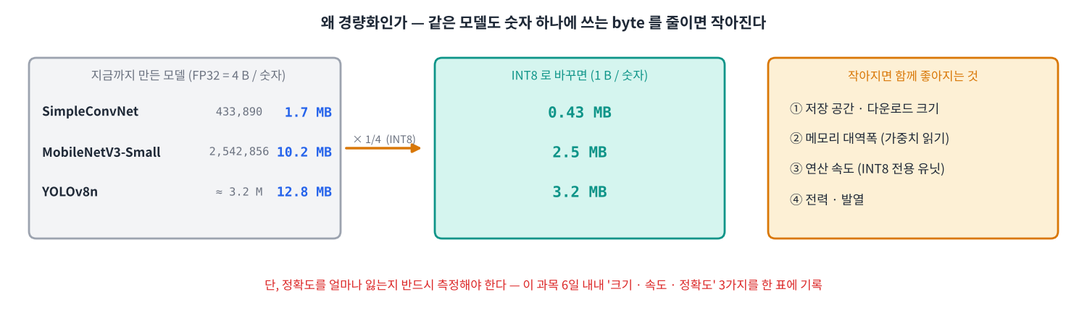
1
왜 경량화인가 — 크기 · 메모리 · 속도
09:00–09:50
학습 목표
핵심 개념
• 크기 = 파라미터 수 × 숫자 하나의 byte
• FP32 4 · FP16 2 · INT8 1 · INT4 0.5
• 작아지면 저장 · 대역폭 · 연산 · 전력 이득
• 크기 1/4 ≠ 속도 4배 — 항상 측정
크기
n_params = sum(p.numel() for p in cnn.parameters())
fp32_mb = n_params * 4 / 1e6 # 1.736
세 모델
SimpleConvNet 1.74 → 0.43 MB
MobileNetV3-S 10.17 → 2.54 · YOLOv8n 12.78 → 3.19
4가지
✍️ 직접 구현 (힌트 → 구현 → ✅ 확인)
1
구현 1-1 파라미터 433,890 · 1.736 MB
2
구현 1-2 세 모델 × 3 자료형 표
3
구현 1-3 INT8 압축률 4.0
4
🔁 BITS 16 · 8 · 4 · 2
체크포인트
경량화 결과는 항상 크기 · 속도 · 정확도 세 가지를 한 표에 적는다. 이 과목의 qp_baseline.csv 가 그 표다.
▶ 애니메이션 D1-1 모델 다이어트
Quantization·Pruning Day 1 · HYUNDAI AI Insight Campus 온디바이스 AI
6

Slide 7
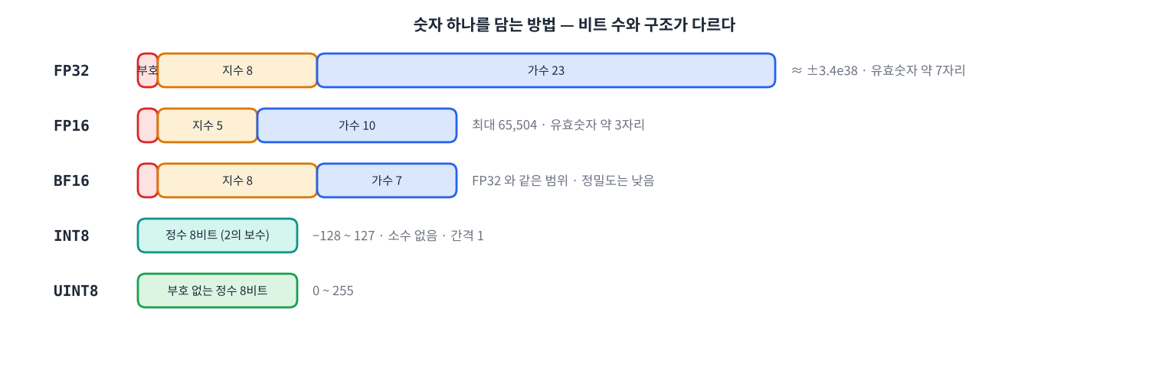
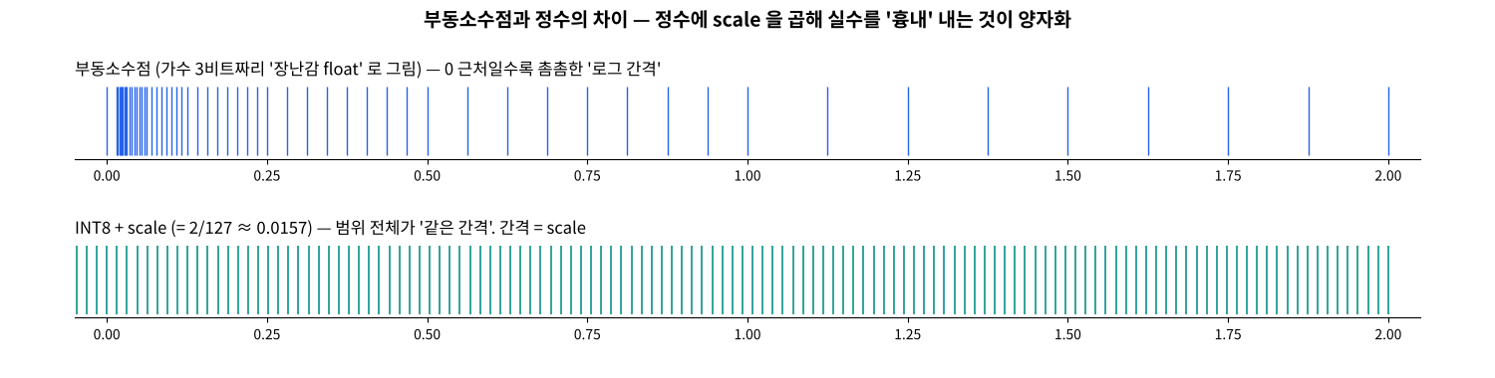
2
숫자 표현 — FP32 · FP16 · INT8 · UINT8
10:00–10:50
학습 목표
핵심 개념
• 부동소수점 = 부호 + 지수(범위) + 가수(정밀도)
• FP16 최대 65,504 · 유효숫자 약 3자리
• INT8 −128~127 · UINT8 0~255 = 256칸
• 정수 변환은 round → clip → astype
FP16
x.astype(np.float16)
# 0.1 → 0.09998 · 1000.1 → 1000 · 70000 → inf
INT8
[0.3, 1.7, 200].astype(np.int8) # [0, 1, -56] ✗
np.clip(np.round(v), -128, 127).astype(np.int8) # ✓
간격
✍️ 직접 구현 (힌트 → 구현 → ✅ 확인)
1
구현 2-1 np.iinfo 범위
2
구현 2-2 FP16 반올림 · inf
3
구현 2-3 round → clip → int8
4
🔁 INT8 × INT8 = 16 ?
체크포인트
astype(np.int8) 은 소수를 버리고 범위를 넘으면 wrap-around 한다 — 오류 없이 틀린다.
▶ 애니메이션 D1-2 비트로 숫자 담기
Quantization·Pruning Day 1 · HYUNDAI AI Insight Campus 온디바이스 AI
7

Slide 8
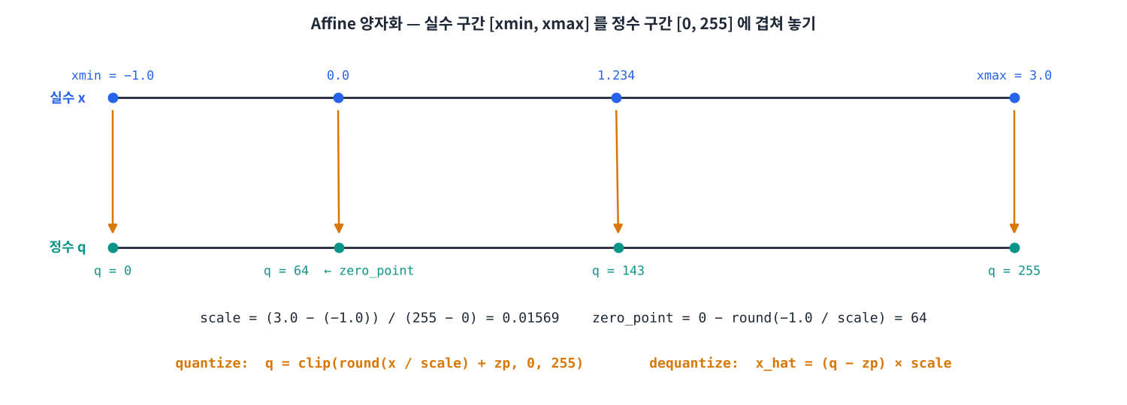
3
Affine 양자화 — scale · zero-point
11:00–11:50
학습 목표
핵심 개념
• scale = (xmax − xmin) / (qmax − qmin)
• zp = qmin − round(xmin / scale) · 정수
• q = clip(round(x/s) + zp) · x̂ = (q − zp)·s
• 범위에 0 포함 → 0 은 정확히 0
손계산
[−1, 3] → UINT8: scale 0.015686 · zp 64
1.234 → q 143 → x̂ 1.2392 (오차 0.0052)
두 오차
범위 안: |오차| ≤ scale/2 = 0.0078
범위 밖: 4.0 → 2.996 (오차 1.004)
매핑
✍️ 직접 구현 (힌트 → 구현 → ✅ 확인)
1
구현 3-1 calc_scale_zp → 4/255, 64
2
구현 3-2 quantize → [0,64,96,143,255]
3
구현 3-3 dequantize · 오차 ≤ s/2
4
구현 3-4 범위 밖 = clipping 오차
체크포인트
양자화에 필요한 숫자는 scale 과 zero_point 두 개뿐. 계산은 INT32 그릇에서, 저장만 8비트로.
▶ 애니메이션 D1-3 scale · zp 조절기
Quantization·Pruning Day 1 · HYUNDAI AI Insight Campus 온디바이스 AI
8

Slide 9
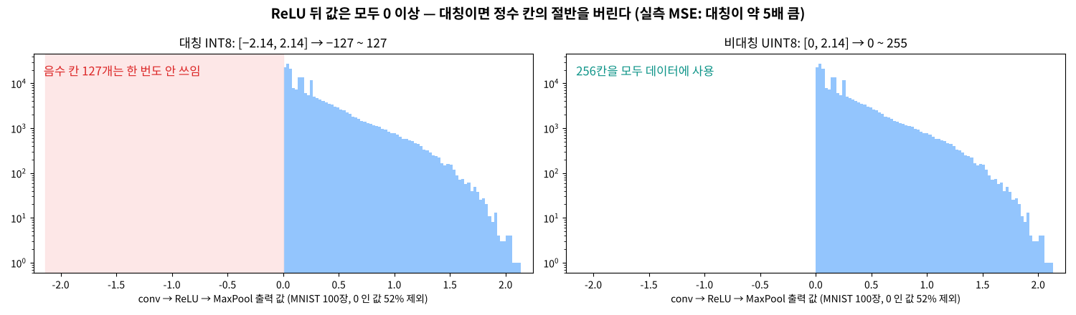
4
대칭 vs 비대칭 — ReLU 출력과 weight
13:00–13:50
학습 목표
핵심 개념
• 대칭: scale = max|x| / 127 · zp = 0
• −127 ~ 127 만 사용 (−128 버림)
• ReLU 출력 → 비대칭 · weight → 대칭
• ORT 활성값 U8 · TensorRT 는 대칭
ReLU 출력
비대칭 scale 0.00838 · MSE 2.49e-06
대칭 scale 0.01683 · MSE 1.26e-05 (5.1배)
weight
conv −0.482 ~ 0.387 → 대칭 손해 1.20배
zp = 0 → 정수 행렬곱이 단순 (7교시)
실측
✍️ 직접 구현 (힌트 → 구현 → ✅ 확인)
1
구현 4-1 sym_scale · sym_quantize
2
구현 4-2 활성값: 대칭 MSE 5.1배
3
구현 4-3 weight: 1.20배
4
🔁 SHIFT 0.3 → 2.55배
체크포인트
데이터가 한쪽으로 치우칠수록 비대칭이 유리. weight 는 작은 손해 대신 zp = 0 의 단순함을 택한다.
▶ 애니메이션 D1-4 대칭 · 비대칭 비교
Quantization·Pruning Day 1 · HYUNDAI AI Insight Campus 온디바이스 AI
9

Slide 10
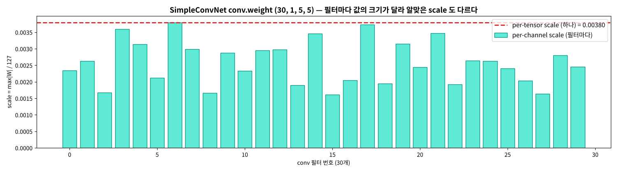
5
Granularity — per-tensor vs per-channel
14:00–14:50
학습 목표
핵심 개념
• per-tensor: scale 1개 — 큰 채널에 맞춰짐
• per-channel: 출력 채널(0번 축)마다 scale
• scale 을 (C, 1, 1, 1) 로 broadcast
• 활성값은 보통 per-tensor
채널 scale
sc = np.abs(W).reshape(30, -1).max(axis=1) / 127
sc4 = sc[:, None, None, None] # (30, 1, 1, 1)
튀는 필터
필터 0 ×10 → per-tensor MSE 4.43e-05
per-channel 2.47e-06 → 18배 차이
필터 30개
✍️ 직접 구현 (힌트 → 구현 → ✅ 확인)
1
구현 5-1 per-tensor scale 0.003798
2
구현 5-2 per-channel (30,)
3
구현 5-3 MSE 1.91배 정확
4
구현 5-4 fc1 에도 → 2.63배
체크포인트
weight 의 표준은 per-channel. 비트가 적을수록(4 · 2 bit) 그 이득이 더 커진다 — 8교시에서 확인.
▶ 애니메이션 D1-5 per-tensor vs channel
Quantization·Pruning Day 1 · HYUNDAI AI Insight Campus 온디바이스 AI
10

Slide 11
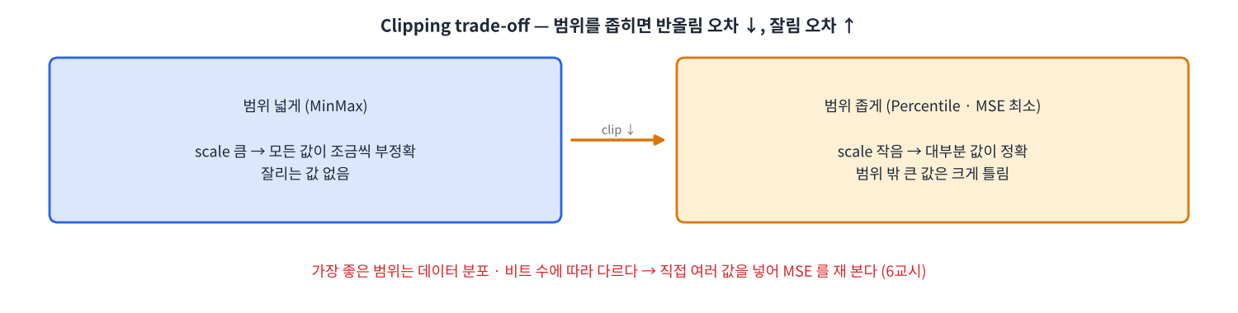
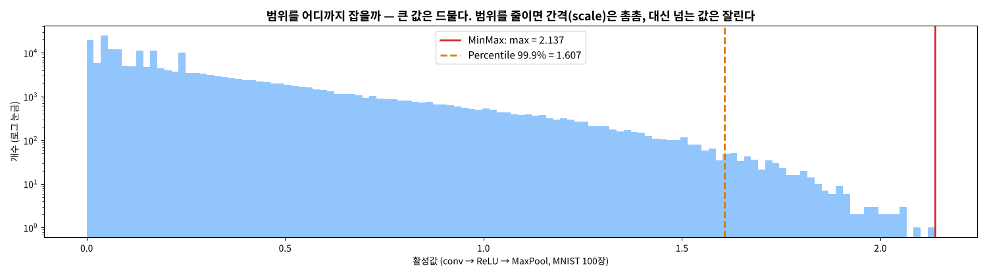
6
Clipping 과 Outlier — 범위 정하기
15:00–15:50
학습 목표
핵심 개념
• 오차 = 반올림(범위 안) + 잘림(범위 밖)
• 범위 ↓ → 반올림 ↓ · 잘림 ↑
• 최적 clip 은 분포 · 비트 수에 따라 다름
• MinMax · Percentile · Entropy · MSE
sweep
clips = np.linspace(0.05, 1, 96) * A.max()
best = clips[np.argmin([mse_clip(A, c, bits) ...])]
outlier
max × 20 하나: 나머지 값은 Percentile 42배 정확
전체 MSE 는 MinMax 가 낮음 — 지표를 먼저 정한다
분포
✍️ 직접 구현 (힌트 → 구현 → ✅ 확인)
1
구현 6-1 99.9% = 1.607 (0.1% 넘음)
2
구현 6-2 최적 clip 8b 0.97 · 4b 0.71
3
구현 6-3 outlier: 지표가 결론을 바꿈
4
🔁 백분위 99 · 99.9 · 99.99
체크포인트
Percentile 이 항상 낫지는 않다. 실제 calibration 은 후보 범위를 모델 정확도로 최종 확인한다 (Day 2).
▶ 애니메이션 D1-6 clip 범위 슬라이더
Quantization·Pruning Day 1 · HYUNDAI AI Insight Campus 온디바이스 AI
11

Slide 12
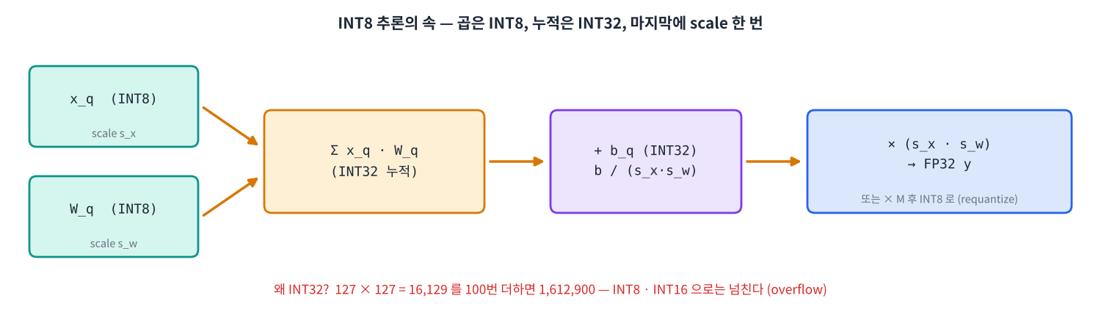
7
정수 연산 추론 — INT8 × INT8 → INT32
16:00–16:50
학습 목표
핵심 개념
• y ≈ s_w s_x (W_q x_q + b_q)
• 곱 INT8 · 누적 INT32 · bias INT32
• 실수 곱셈은 마지막 한 번
• requantize: M = s_x s_w / s_y
fc2
acc = xq.astype(np.int32) @ Wq.astype(np.int32).T
y_int = (acc + bq) * (sx * sw)
비대칭이면
(x_q − zp) → − zp × (W 행의 합) 보정 항
→ weight 를 대칭으로 두는 이유
흐름
✍️ 직접 구현 (힌트 → 구현 → ✅ 확인)
1
구현 7-1 INT32 누적 · ±65,000
2
구현 7-2 b_q = round(b / (s_x s_w))
3
구현 7-3 최대 차이 0.10 · 일치 1.00
4
구현 7-4 M = 0.001924
체크포인트
int8 @ int8 은 조용히 넘친다. 반드시 INT32 로 넓혀 곱하고, bias 는 INT32 로 둔다.
▶ 애니메이션 D1-7 정수 행렬곱
Quantization·Pruning Day 1 · HYUNDAI AI Insight Campus 온디바이스 AI
12

Slide 13
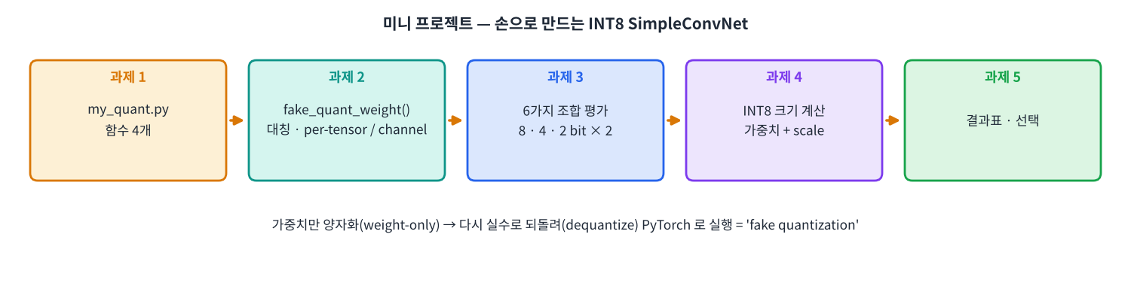
8
미니 프로젝트 — 손으로 만드는 INT8 CNN
17:00–17:50
학습 목표
핵심 개념
• fake quant = 양자화 → 역양자화 weight
• 8 · 4 · 2 bit × per-tensor / channel
• 정확도 · 일치율 · max_diff · 크기
• 선택 규칙: 손실 ≤ 1%p → 비트 ↓
결과
8b: 일치 1.00 · max_diff 0.067
4b: 1.59 / 1.32 · 2b: 정확도 0.25 → 0.52 (per-channel)
크기
433,750 + scale 140×4 + bias 140×4 = 434,870 B
FP32 1,735,560 B 의 1/3.99
필터 scale
✍️ 직접 구현 (힌트 → 구현 → ✅ 확인)
1
과제 1 my_quant.py (20)
2
과제 2 fake_quant_weight (20)
3
과제 3 6가지 조합 평가 (20)
4
과제 4 · 5 · 6 크기 · 선택 · 해석
체크포인트
자동 채점 90점 + 과제 6 해석 10점. 채점 셀 결과가 보이는 상태로 노트북을 공유해 제출한다.
▶ 애니메이션 D1-8 INT8 CNN 조립
Quantization·Pruning Day 1 · HYUNDAI AI Insight Campus 온디바이스 AI
13

Slide 14
오늘의 핵심 정리
각 항목 옆 번호는 다시 볼 애니메이션 · 정리가 끝나면 review_quiz.html 로 Day 1 복습 퀴즈를 풀고 제출
경량화
크기 = 파라미터 × byte · FP32 → INT8 = 1/4 · 크기 · 속도 · 정확도를 함께 측정
D1-1
숫자 표현
FP16 최대 65,504 · INT8 256칸 · round → clip → astype
D1-2
scale · zp
q = clip(round(x/s) + zp) · x̂ = (q − zp)·s · 범위 안 오차 ≤ s/2 · 0 포함
D1-3
대칭 · 비대칭
ReLU 출력은 비대칭(5.1배) · weight 는 대칭(1.2배, zp = 0)
D1-4
per-channel
출력 채널마다 scale · (C, 1, 1, 1) broadcast · conv 1.91배 · fc1 2.63배
D1-5
clipping
반올림 ↔ 잘림 trade-off · 최적 clip 은 비트 · 분포에 따라 · 지표를 먼저 정한다
D1-6
정수 연산
INT8 곱 → INT32 누적 · bias INT32 · × s_x s_w 한 번 · requantize M
D1-7
INT8 CNN
8b 거의 무손실 · 비트 ↓ 일수록 per-channel 중요 · 파일 = weight + scale + bias
D1-8
Quantization·Pruning Day 1 · HYUNDAI AI Insight Campus 온디바이스 AI
14

Slide 15
Day 2 로 가는 다리 — ONNX Runtime PTQ
오늘 손으로 한 일을 ONNX Runtime 이 한 줄로 — my_quant.py 로 검산한다
Day 1 (오늘)
Day 2 (11/17 화)
calc_scale_zp · quantize
→
ORT 가 만든 scale · zp 를 my_quant 로 검산
대칭 · 비대칭
→
QDQ vs QOperator · S8 / U8
per-channel
→
quantize_static(per_channel=True)
MinMax · Percentile clip
→
CalibrationMethod 비교 (+ Entropy)
INT32 누적 정수 연산
→
INT8 ConvInteger · QLinearConv
fake quant SimpleConvNet
→
mnv3s_int8.onnx · qp_baseline.csv
범위 → scale · zp → quantize → dequantize — 내일은 이 4단계를 ONNX 그래프 안의 QuantizeLinear · DequantizeLinear 노드로 만난다
Quantization·Pruning Day 1 · HYUNDAI AI Insight Campus 온디바이스 AI
15

